Slide 1
RECUNOAȘTEREA ASR ÎN CONDIȚII EXTREME
Balea Adriana-Nicoleta – Student
Dr. Ing. Giurgiu Mircea – Coordonator
Grupa 2, Semigrupa 1

Slide 2
1. Definirea problemei
  Proiectul meu urmărește îmbunătățirea performanței recunoașterii vorbirii în medii zgomotoase prin aplicarea unor filtre de reducere a zgomotului, sistemele ASR moderne fiind sensibile la degradarea acustică produsă de zgomotul ambiental.
Ce implică rezolvarea problemei?
  Subproblema 1: Aplicarea și compararea metodelor de reducere a zgomotului (noisereduce, lowpass, spectralgate).
  Subproblema 2: Integrarea unui model ASR pre-antrenat și analiza rezultatelor generate pe un set de date afectat de zgomot.
  Subproblema 3: Evaluarea eficienței acestora (WER, CER, SNR)

Slide 3
2. Suport teoretic si implementare –schema bloc
Set de date
Conversie mono
Filtrare
Aplicare model pre-antrenat
Transcriere
Comparare transcrieri
Rezultate

Slide 4
2.1. Setul de date
S-a utilizat subsetul “test-clean” din corpul NoiseLibriSpeech
Fișierele audio originale au fost contaminate artificial cu diferite tipuri de zgomot ambiental
Zgomotele variază în complexitate și intensitate, imitând condiții acustice reale precum traficul, zgomotul de fond urban sau medii industrial
Setul oferă astfel un cadru ideal pentru testarea robusteții unui sistem ASR preantrenat în fața degradărilor acustice.

Slide 5
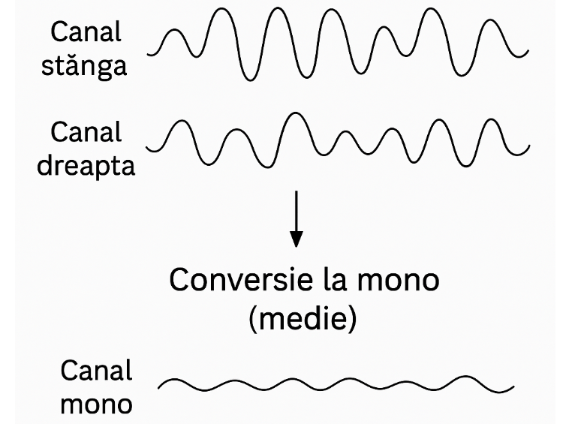
2.2. Conversie mono
  Conversia la mono înseamnă transformarea unui semnal audio care are mai multe canale (de obicei 2 – stereo) într-un singur canal audio (mono).
  Se reduce dimensiunea datelor și se asigură compatibilitatea cu modelul pre-antrenat

Slide 6
2.3. Filtrarea
  Metoda Noisereduce
  Noisereduce este o bibliotecă Python care implementează o tehnică de reducere a zgomotului bazată pe estimarea spectrului zgomotului și pe aplicarea unui filtru spectral adaptiv. Spre deosebire de filtrarea simplă, această metodă analizează întregul semnal pentru a separa componentele considerate zgomot de cele ale semnalului vocal.
Semnal audio
STFT
Estimare zgomot din semnal
Calcul mască atenuare
Aplicare mască asupra spectrului
ISTFT

Slide 7
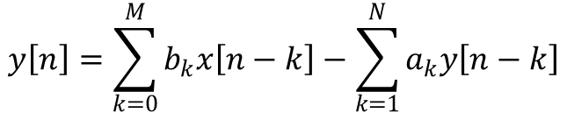
2.3. Filtrarea
Metoda Lowpass
Filtrul trece-jos este un sistem LTI (linear și invariant în timp) care are ca scop atenuarea frecvențelor aflate peste o anumită valoare de prag, denumită frecvență de tăiere. În acest proiect, a fost utilizat un filtru Butterworth de ordinul 6, cu o frecvență de tăiere de 4000 Hz.
$$y\left[n\right]=\sum_{k=0}^{M}{b_{k}x\left[n−k\right]}−\sum_{k=1}^{N}{a_{k}y\left[n−k\right]}$$
x[n] este semnalul de intrare (nescurtat),
y[n] este semnalul de ieșire (filtrat)
bk sunt coeficienții părții numeratoare (feedforward)
ak sunt coeficienții părții numitor (feedback)
M este ordinul numerătorului
N este ordinul numitorului (ordinul filtrului)

Slide 8
2.3. Filtrarea
C. Metoda spectralgate
Atât metoda spectral gating, cât și noisereduce urmează același flux de prelucrare
Spectral gating utilizează explicit un segment liniștit selectat din semnal ca referință, în timp ce noisereduce poate realiza această estimare automat, fără o porțiune definită de zgomot
STFT
Estimare zgomot din semnal
Calcul mască atenuare
Aplicare mască asupra spectrului
ISTFT

Slide 9
2.4. Model pre-antrenat Wav2Vec 2.0
A fost utilizat modelul Wav2Vec 2.0 dezvoltat de Facebook AI
Bazat pe transformers
Preantrenat pe 960 de ore de vorbire din corpusul LibriSpeech
Acceptă semnal audio la 16 kHz, mono
Wav2Vec2Processor
Wav2Vec2ForCTC
Decodare CTC

Slide 10
3. Performanțe
1. WER – Word Error Rate
Măsoară procentul de eroare per cuvânt
Are valori cuprinse între 0.2 și aproximativ 0.35
Cea mai bună performanță a fost obținută prin aplicarea filtrului trece-jos
Metodă | WER
noisereduce | 0.30
lowpass | 0.24
spectralgate | 0.31

Slide 11
3. Performanțe
  2. CER - Character Error Rate
  Măsoară procentul de eroare per caracter
  Oferă o evaluare mai fină decât WER
  Prezintă valori mai mici decât WER pentru fiecare metodă
Metodă | CER
noisereduce | 0.12
lowpass | 0.09
spectralgate | 0.11

Slide 12
3. Performanțe
3. SNR – raport semnal-zgomot
Reflectă calitatea acustică a semnalului
Este calculat atât pentru semnalul original, cu zgomot, cât și pentru semnalul filtrat
SNR
Semnal original | Noisereduce | Lowpass | Spectralgate
2.1 | 2.8 | 2.4 | 2.75

Slide 13
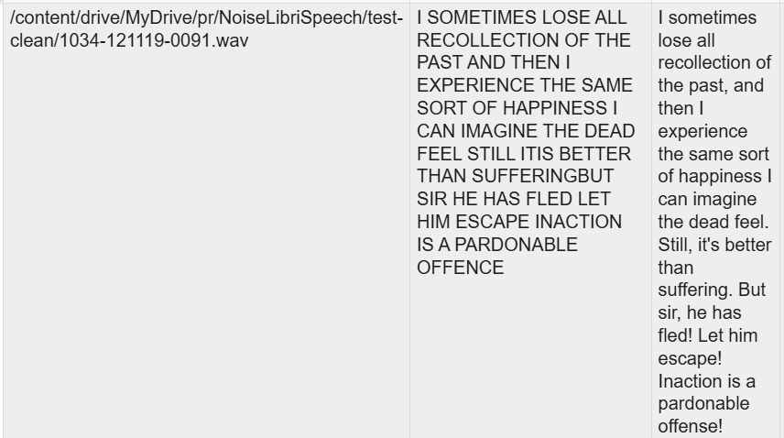
4. Demo
Transcrieri generate de lowpass

Slide 14
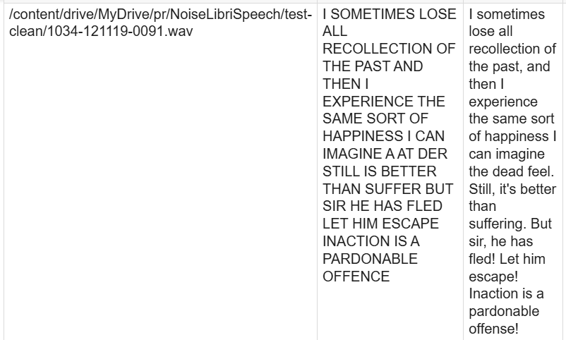
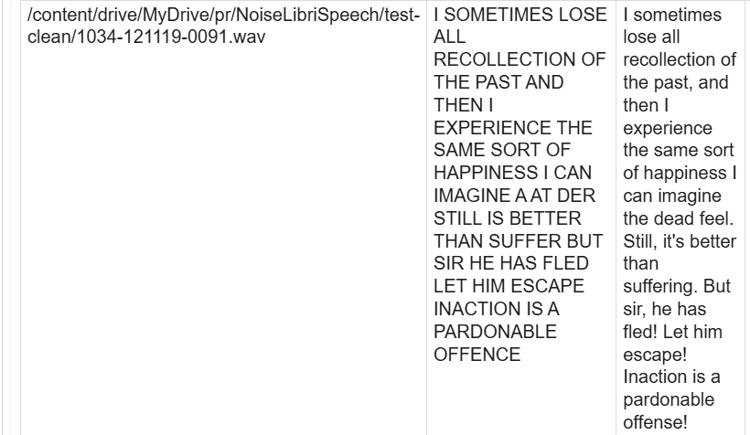
4. Demo
Transcrieri generate de noisereduce si spectralgate
Se observă că modelul pre-antrenat alături de metodele de filtrare oferă transcrieri mai eficiente decât fișierele de referință din setul de date.

Slide 15
5. Întrebări recapitulative
Care este diferența dintre metricile WER și CER și când este utilă fiecare?
Ce rol are conversia semnalului stereo în mono în procesul de preprocesare audio?
Cum influențează tipul de filtru utilizat performanța modelului?
De ce este importantă estimarea SNR?
Cum funcționează metoda spectralgating de reducere a zgomotului?

Slide 16
6. Bibliografie
M. S. Islam, M. R. Hasan, M. A. H. Akhand, and M. A. H. Chowdhury, “ASR systems in noisy environment: Auditory features based on gammachirp filter using the AURORA database,” in 2014 International Conference on Informatics, Electronics & Vision (ICIEV), Dhaka, Bangladesh, May 2014, pp. 1–6.
https://huggingface.co/docs/transformers/model_doc/wav2vec2
S. Arora, “Audio Signal Noise Reduction using Low Pass Filter,” International Journal of Computer Science and Engineering (IJCSE), vol. 10, no. 3, pp. 46–49, May–Jun. 2021.
N. Jirafe, “How to filter noise with a low pass filter — Python,” Analytics Vidhya on Medium, Dec. 27, 2019.
Y. Zhang, Y. Li, and Y. Wang, “A new method for noise reduction in speech signals using spectral subtraction,” AStA Advances in Statistical Analysis, vol. 109, no. 1, pp. 45–60, Mar. 2025.
Hugging Face, „Evaluation metrics for ASR”, Hugging Face Audio Course, disponibil la: Hugging Face.
E. Sudheer Kumar, K. Jai Surya, K. Yaswanth Varma și N. R. Kurapati, „Noise Reduction in Audio File Using Spectral Gatting and FFT by Python Modules,” ResearchGate, ian. 2023.

